Slide 1
Application Insights

Slide 2
Table of Contents
주요 기능
Live Metrics
Performance
End to End Transaction
Custom 데이터 저장 및 조회
개요
Custom Property
Cost Saving
Pricing
Sampling

Slide 3
주요 기능
Live Metrics
Performance
End-to-End Transaction

Slide 4
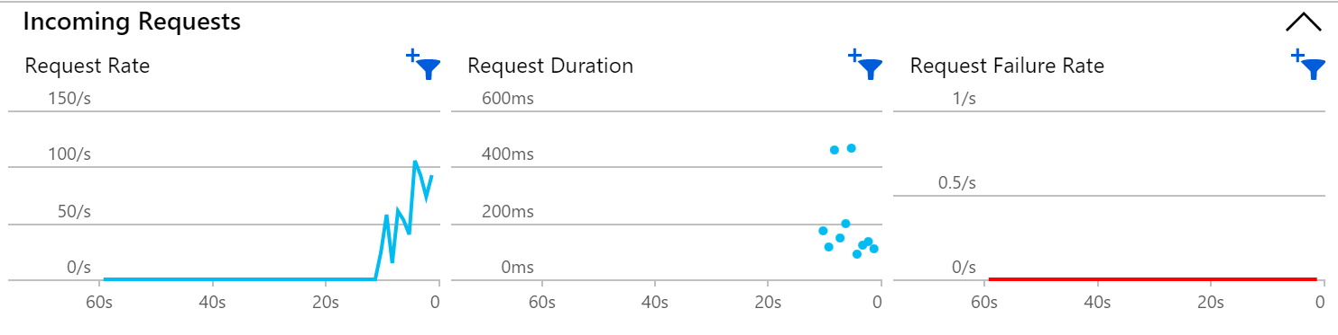
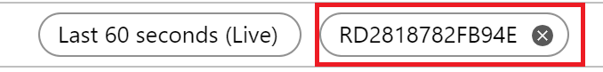
Live Metrics – Overview
웹-사이트의 라이브 모니터링을 위한 도구들을 제공. Azure Monitor를 통한 모니터링이 대략 2분 이상의 지연 이후에 기록되는 반면, 실시간 모니터링 기능을 제공하여 현재 서비스의 이상 유무를 파악할 수 있는 metrics를 제공.
Incoming Request는 인입되는 요청 빈도(request/sec) 및 요청의 응답시간 그리고, 요청 실패에 대한 데이터를 제공.
Application의 현재 성능이나 실패 이슈에 대해 파악 가능하며 하단에서 서버 필터를 제공하여 이슈가 있는 서버를 특정할 수 있는 도구를 제공.
Notes:
SQL VM 시작.
Siege로 트래픽 생성.
siege -t1M -c 10 https://appinsightkorea.azurewebsites.net/Home/Customer
siege -t1M -c 10 https://appinsightkorea.azurewebsites.net/Home/Redis

Slide 5
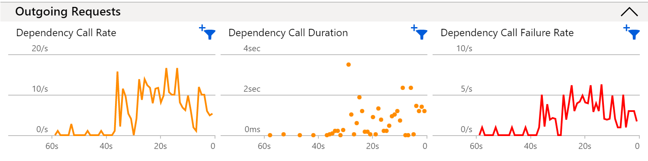
Live Metrics – Outgoing
웹-사이트에서 원격 리소스 호출에 대한 모니터링을 제공.
외부 리소스의 호출 빈도(request /sec)와 응답 시간 그리고, 실패에 대한 항목을 제공.
웹-사이트의 응답 지연이나 실패가 원격 리소스에 있는 경우 빠르게 문제를 isolation 할 수 있는 도구를 제공.
Notes:
Siege로 트래픽 생성.
siege -t3M -c 10 https://appinsightkorea.azurewebsites.net/Home/GetCustomerByState
일부 요청은 primary key 중복으로 실패.

Slide 6
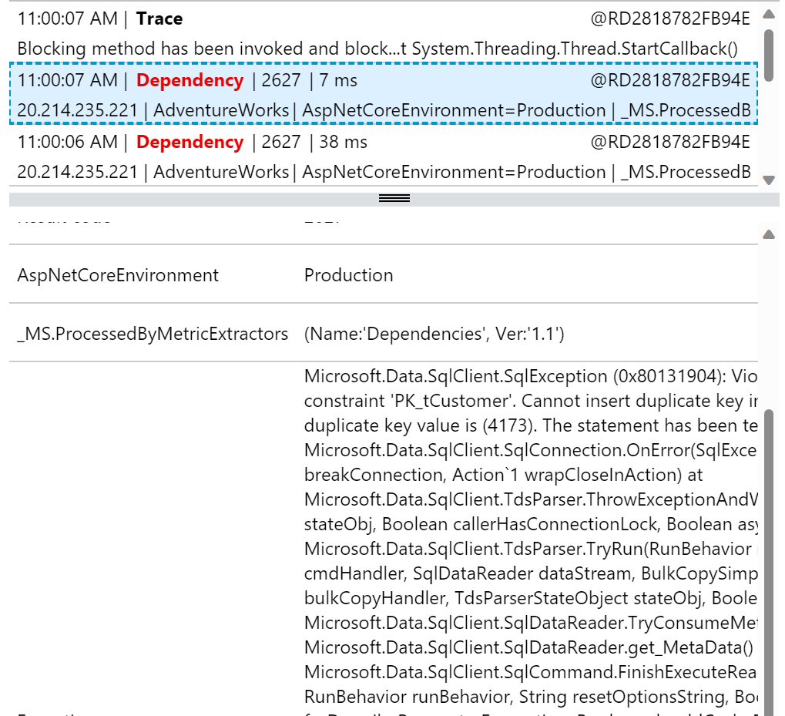
Live Metrics – Failure
기본적으로 이벤트의 라이브 피드에는 실패한 요청 및 종속성 호출, 예외, 이벤트 및 추적의 샘플이 표시됨
현재 예외 메시지 기반 기준은 가장 바깥쪽에 있는 예외 메시지를 사용
Notes:
Siege로 트래픽 생성.
siege -t3M -c 10 https://appinsightkorea.azurewebsites.net/Home/GetCustomerByState
일부 요청은 primary key 중복으로 실패.

Slide 7
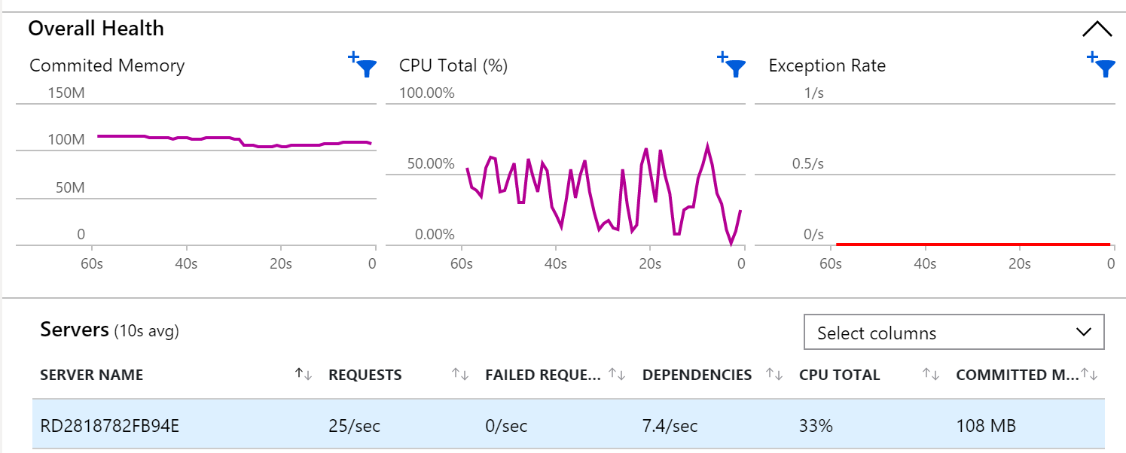
Live Metrics – Servers
웹-서버 인스턴스에 대한 CPU, Memory 사용 현황 그리고 오류 발생 빈도 등의 데이터를 제공.
App Service의 경우 VM 인스턴스의 리소스 사용 데이터를 그리고, AKS 등 container로 배포된 App의 경우 Container의 리소스 현황을 표시.

Slide 8
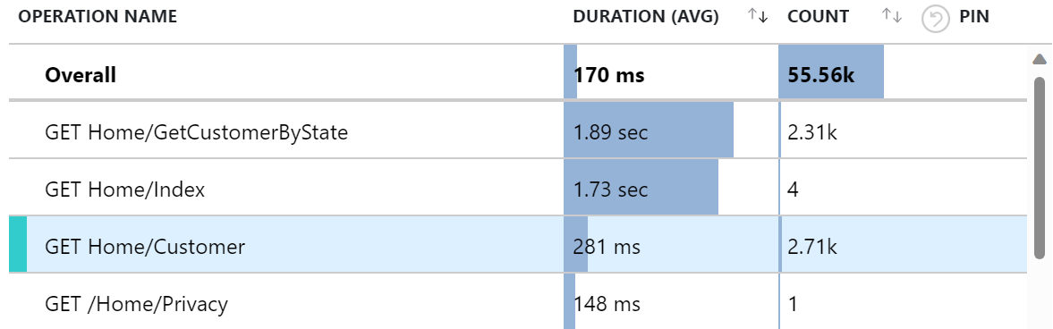
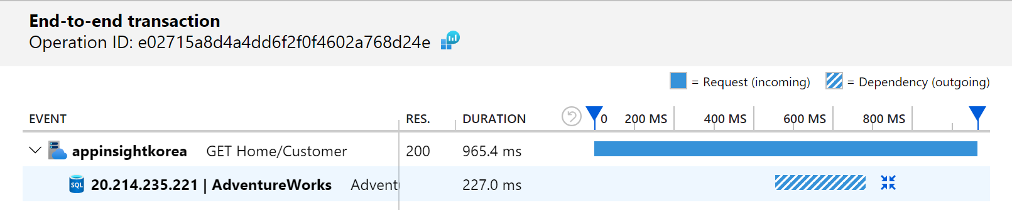
Performance & End to End Transaction
작업(호출 URL)별 호출 회수 및 응답 시간에 대한 데이터 제공.
Sample을 통해 단일 요청에 대한 상세 정보 제공 (End to End Transaction)
아래 예는 전체 페이지 응답시간은 960ms, SQL 서버 호출에 약 220ms 이 소요된 것을 확인할 수 있음.

Slide 9
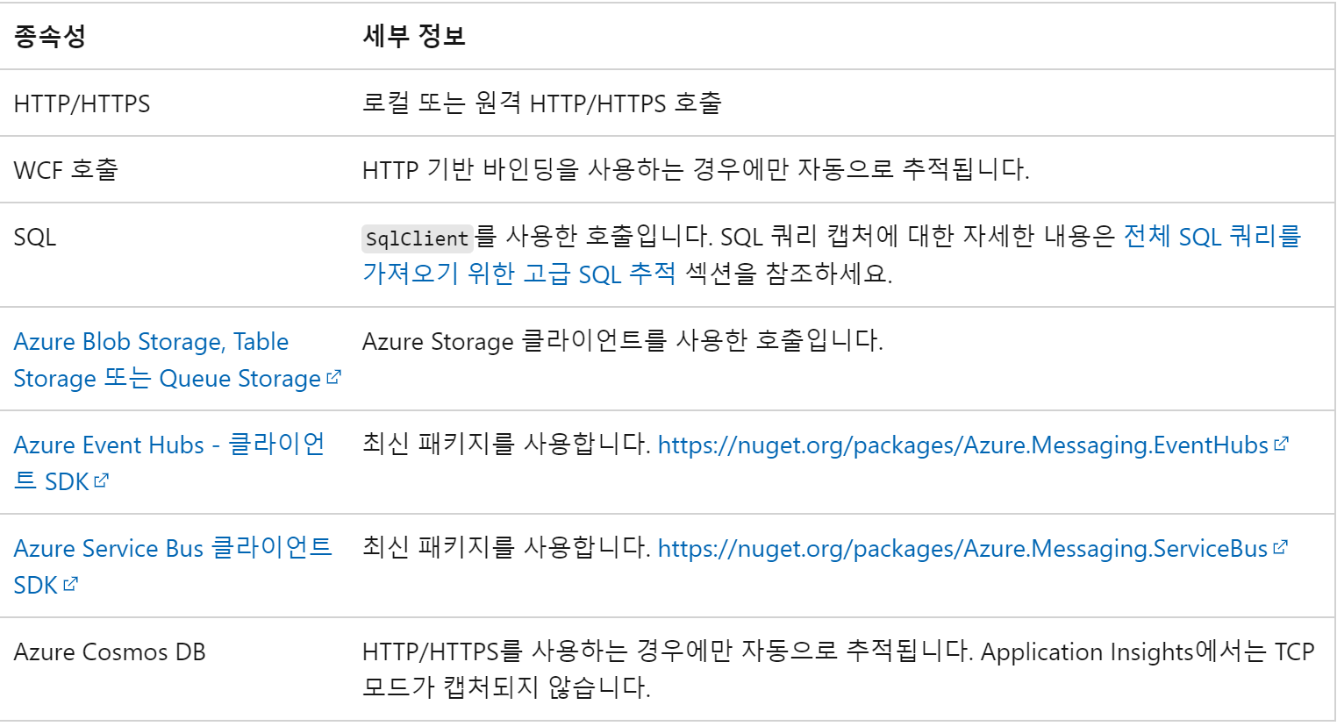
Performance 종속성 추적
참고: Application Insights의 종속성 추적 - Azure Monitor | Microsoft Learn
다음 리소스는 별도의 설정 or 코딩 없이 자동으로 종속성에 대한 모니터링 (end to end transaction 등)이 되나 일부 리소스(ex –Redis Cache)에 대한 모니터링은 추가 작업 필요.

Slide 10
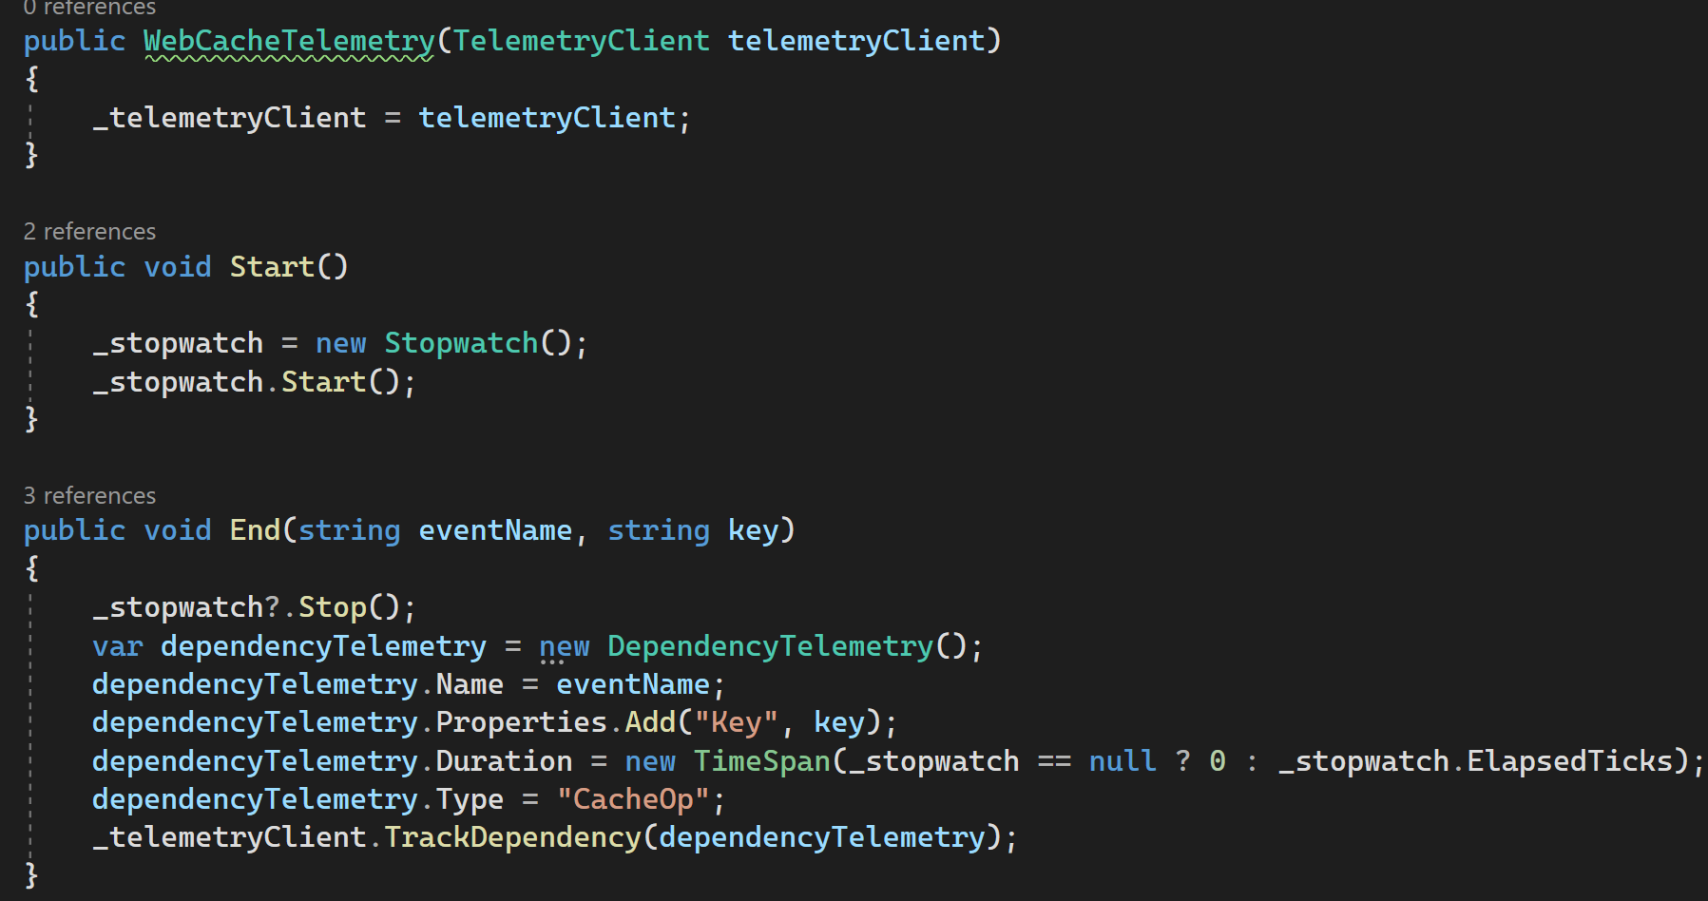
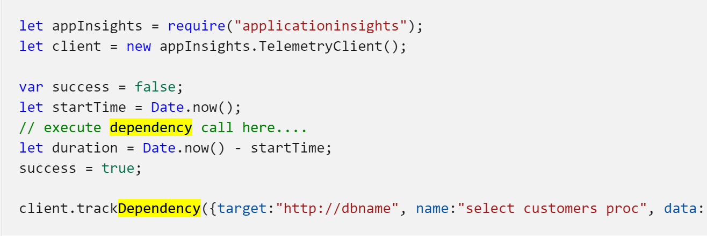
Performance 종속성 추적
기본적으로 종속성이 제공되지 않는 리소스에 대해 모니터링을 위해 추가 코드를 통해 모니터링할 수 있는 방법을 제공.
Dependency에 모니터링 구성을 통해 추적 가능.
참고: Monitor Node.js services with Application Insights - Azure Monitor | Microsoft Learn
.NET | Node.js
Notes:
다음 페이지 호출 후 Performance > End to End Transaction에서 Redis 캐시에 대한 종속성 확인.
About - DapperV6 (appinsightkorea.azurewebsites.net)

Slide 11
Custom 데이터 저장 및 조회

Slide 12
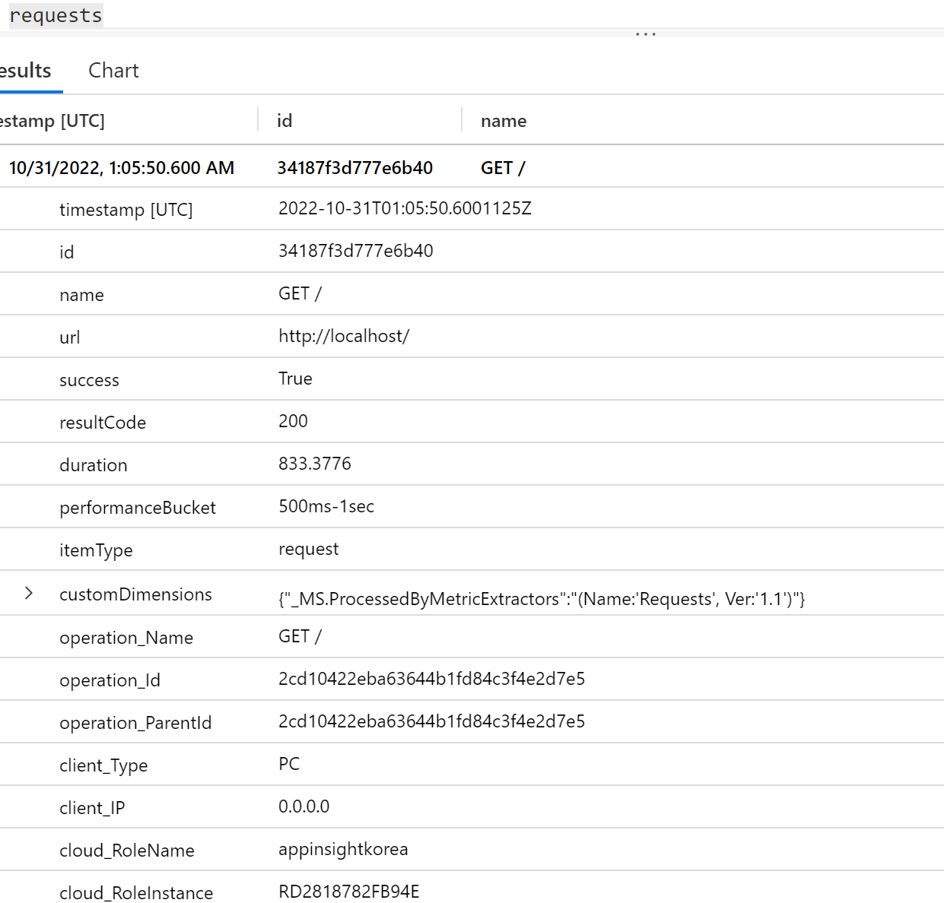
개요
참고: Data model for request telemetry - Azure Application Insights - Azure Monitor | Microsoft Learn
Application insight를 통해 개별 요청은 requests 테이블에 저장되며 기본 수집되는 데이터 목록은 다음과 같이 확인할 수 있음 (App insights > Logs 메뉴 접근)

Slide 13
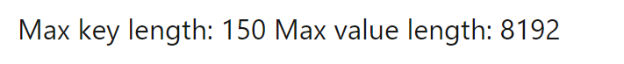
Custom Property
기본적으로 수집되는 데이터 이외에 요청과 관련된 추가 데이터 수집이 필요한 경우, 추가 코딩을 통해 필요한 정보를 수집할 수 있음.
예를 들어 고객사에서 기존 웹-서버에서 수집하던 client IP 주소와 쿠키 정보 수집이 필요하나 App insight에서는 기본으로 수집되지 않기 때문에 custom Dimension을 사용해서 고객사에서 필요한 데이터를 수집할 수 있음.
Custom Property는 사용자 지정 속성의 이름-값 컬렉션이며 사용자 지정 차원으로 표준 원격 분석을 확장하는 데 사용됨. 예를 들어 주문 번호와 같은 특정 요청에 종속적인 데이터.
참고: Data model for request telemetry - Azure Application Insights - Azure Monitor | Microsoft Learn
키와 값에 대한 최대 크기는 다음과 같이 확인됨.

Slide 14
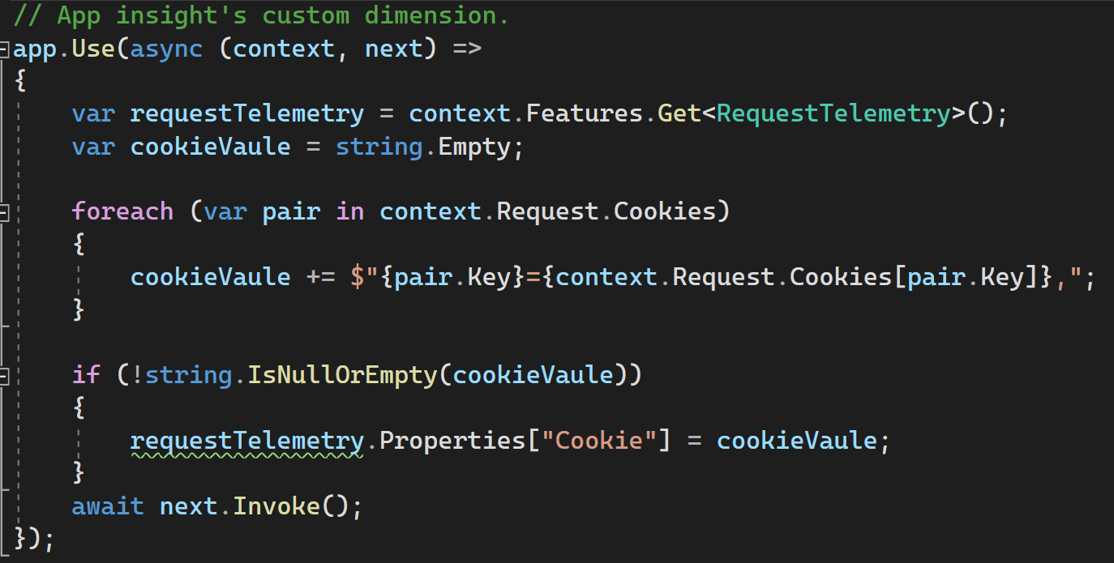
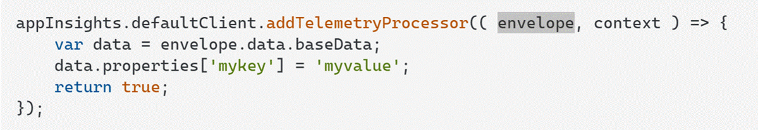
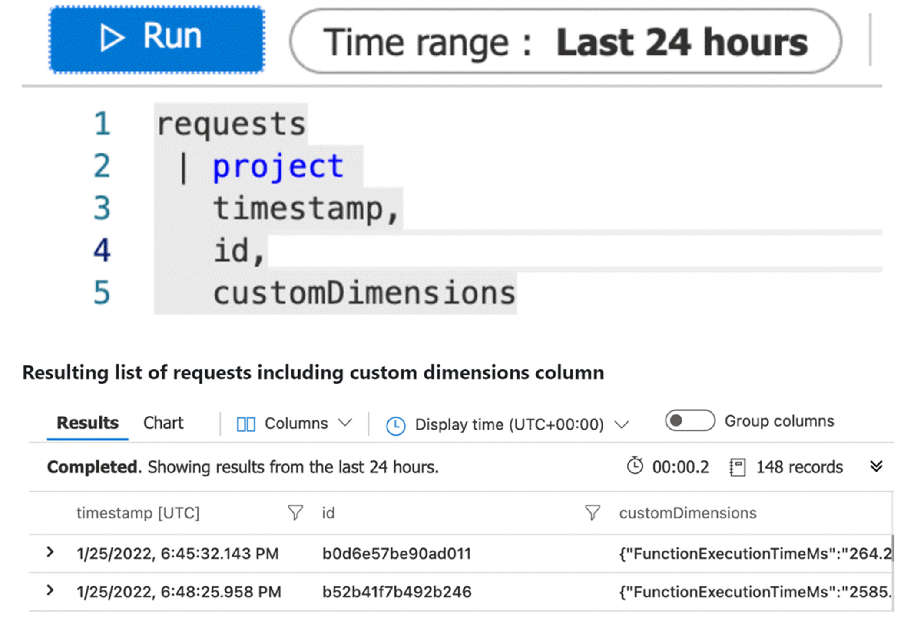
Custom Property
아래와 같이 App에서 필요한 속성에 대한 key, vaule를 명시하여 App Insights의 Requests에서 기본 속성과 함께 조회할 수 있음.
.NET | Node.js

Slide 15
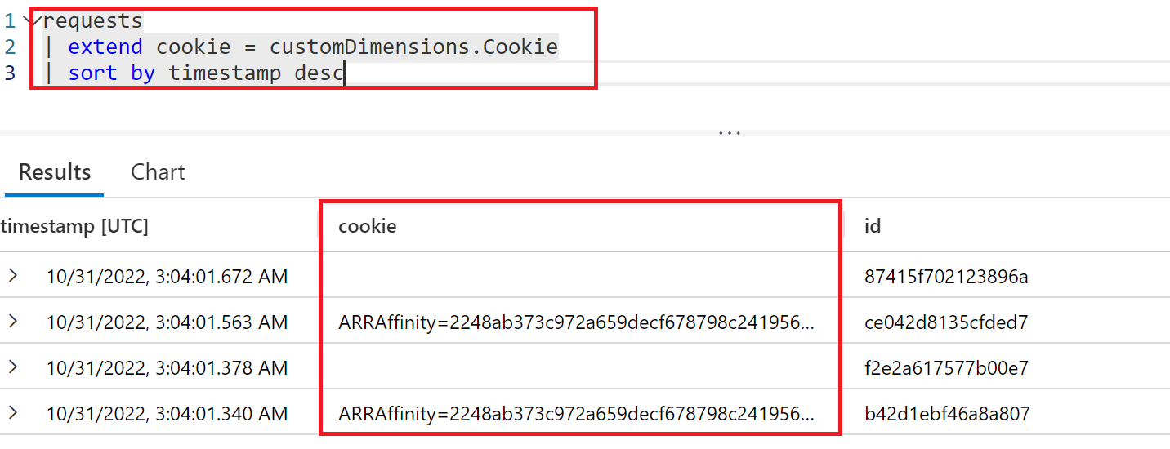
Custom Property
Application Insights의 Logs 메뉴를 통해 수집된 데이터 확인.
다음은 App에서 Cookie를 키 값으로 수집한 경우 requests를 통해 쿠키 값을 확인.

Slide 16
Cost Saving

Slide 17
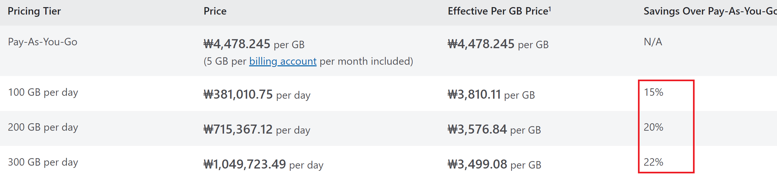
Pricing
참고: Pricing - Azure Monitor | Microsoft Azure
Workspace 기반의 App Insights에서 데이터는 분석 로그와 기본 로그의 두 가지 다른 유형의 로그로 수집될 수 있으며, 데이터 수집(ingestion)에 따라 과금 발생.
분석 로그는 최대 2년의 보존 옵션과 최대 7년의 데이터 아카이브를 통해 강력한 분석 쿼리에 데이터를 사용. 종량제(pay as you go)와 약정(commitment)을 선택할 수 있으며 일 수집량이 100GB 이상이며, work-space 기반의 App insight는 약정제를 통해 discount를 받을 수 있음.

Slide 18
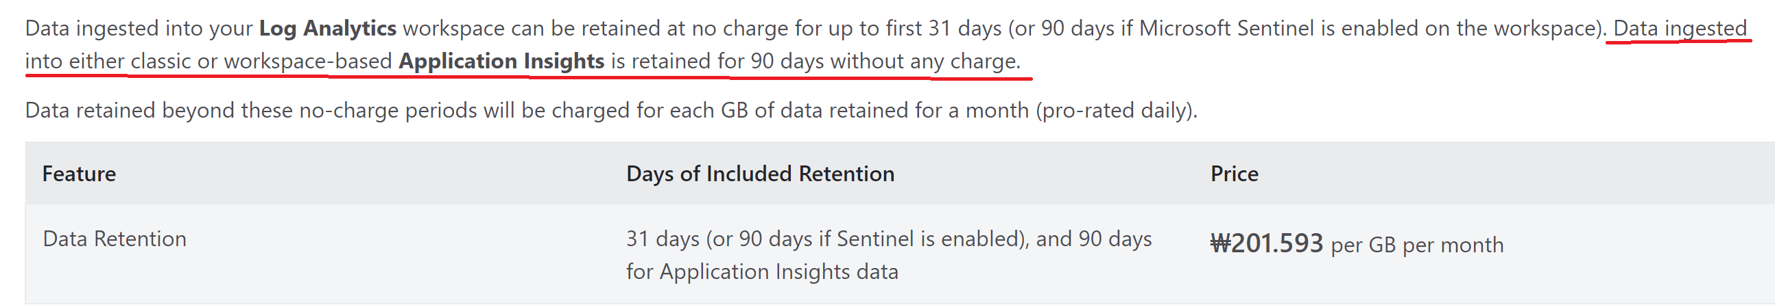
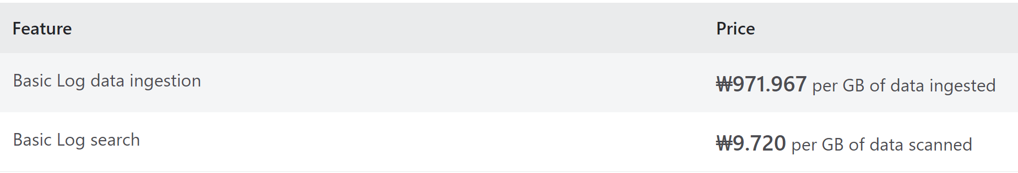
Pricing
인입된 데이터는 90일 동안 무료로 저장.
Volume이 많은 테이블은 Basic Log 형태로 변환 가능하나 제한된 형태로 가능.

Slide 19
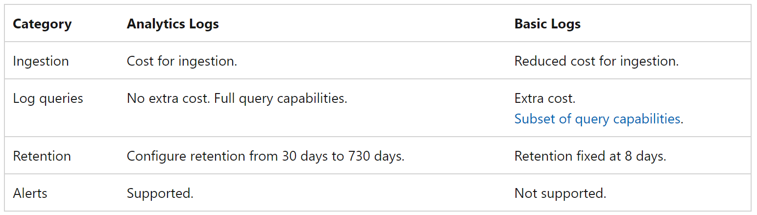
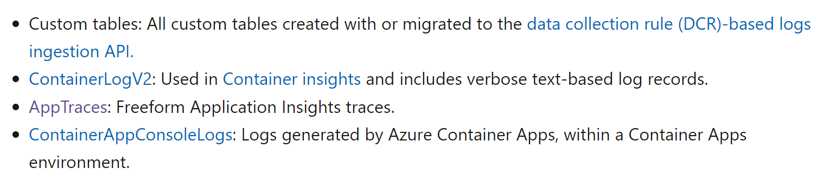
Basic Logs
참고: Configure Basic Logs in Azure Monitor - Azure Monitor | Microsoft Learn Log Analytics workspace overview - Azure Monitor | Microsoft Learn
디버깅 목적의 대용량 verbose에 대해 구성 가능.
기본 모든 테이블은 Analytics이며, 다음 테이블에 한해 Basic Logs로 구성 가능.

Slide 20
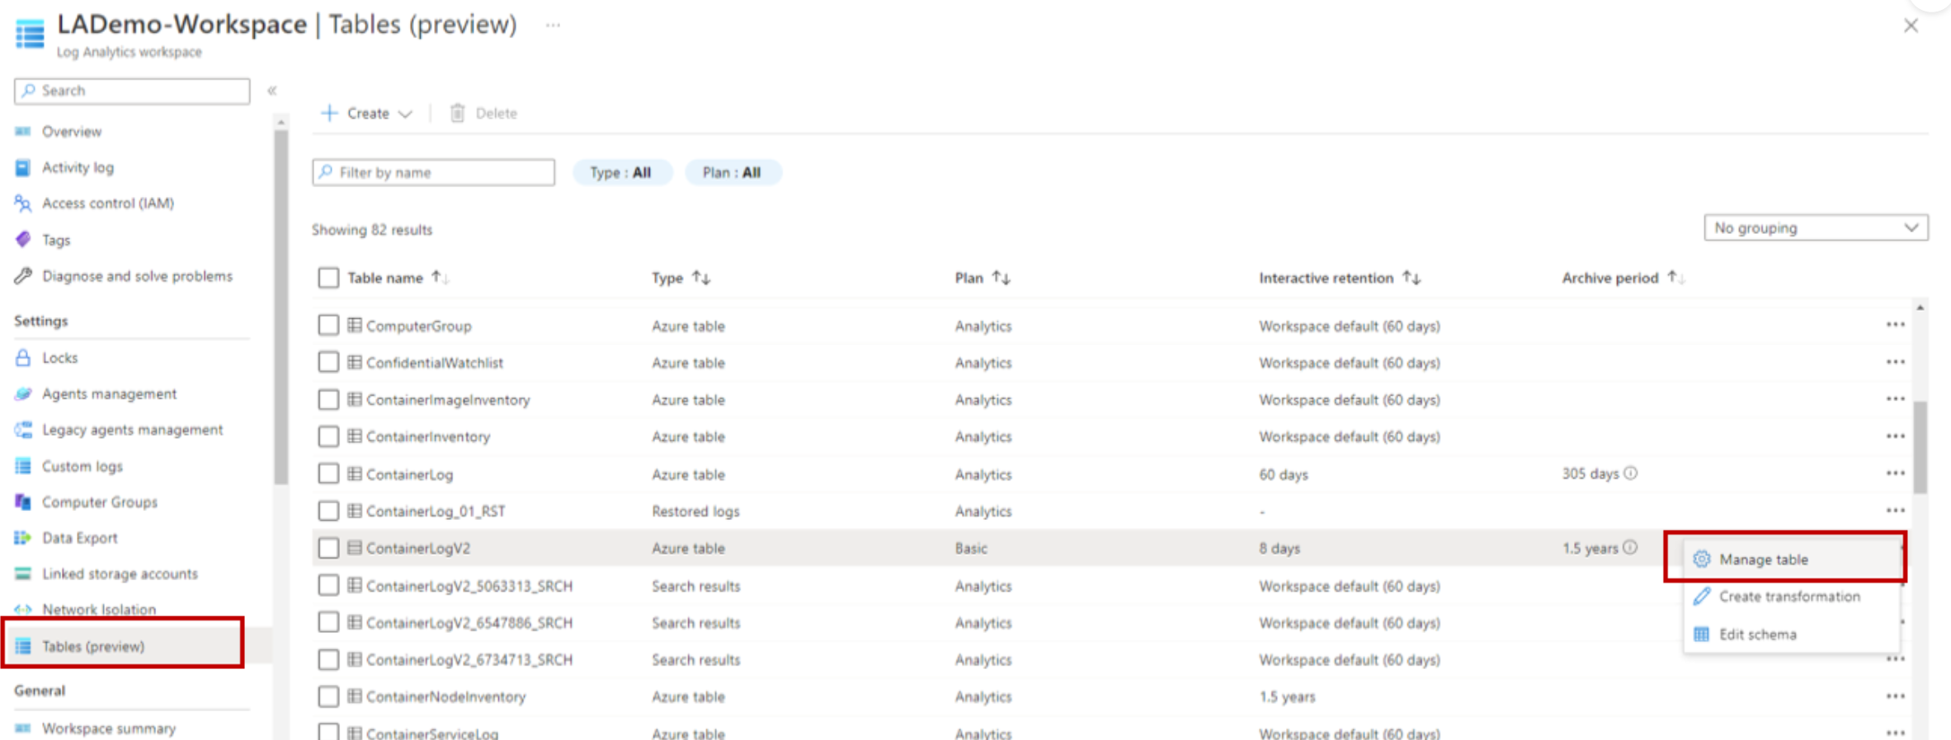
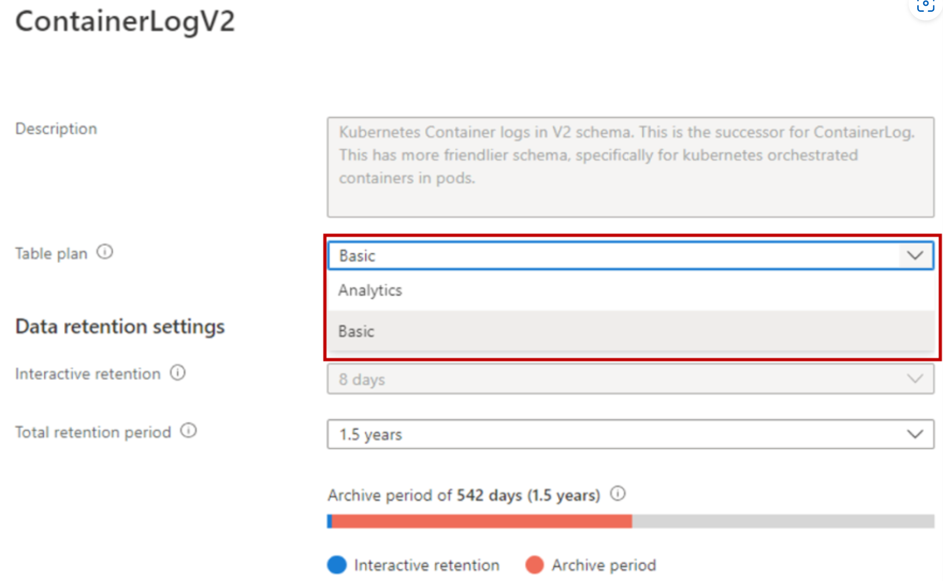
Basic Logs 구성
주로 container와 관련된 테이블로 아래와 같이 workspace 접속 후 구성 가능.

Slide 21
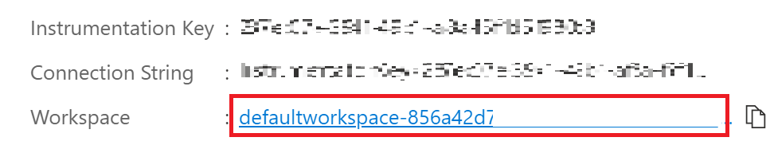
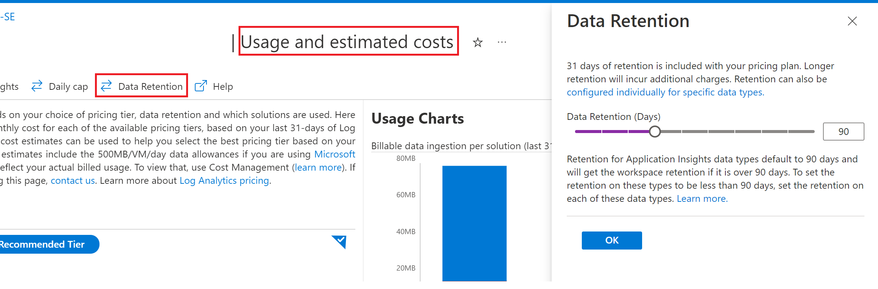
Retention 주기 설정.
App insights > Overview에서 workspace link 클릭.
Usage & estimated costs 메뉴로 이동 후 Data Retention 메뉴에서 저장 일자 확인 및 구성

Slide 22
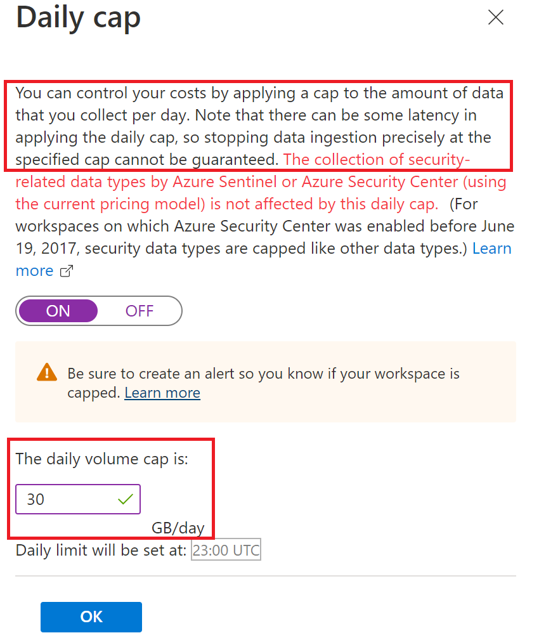
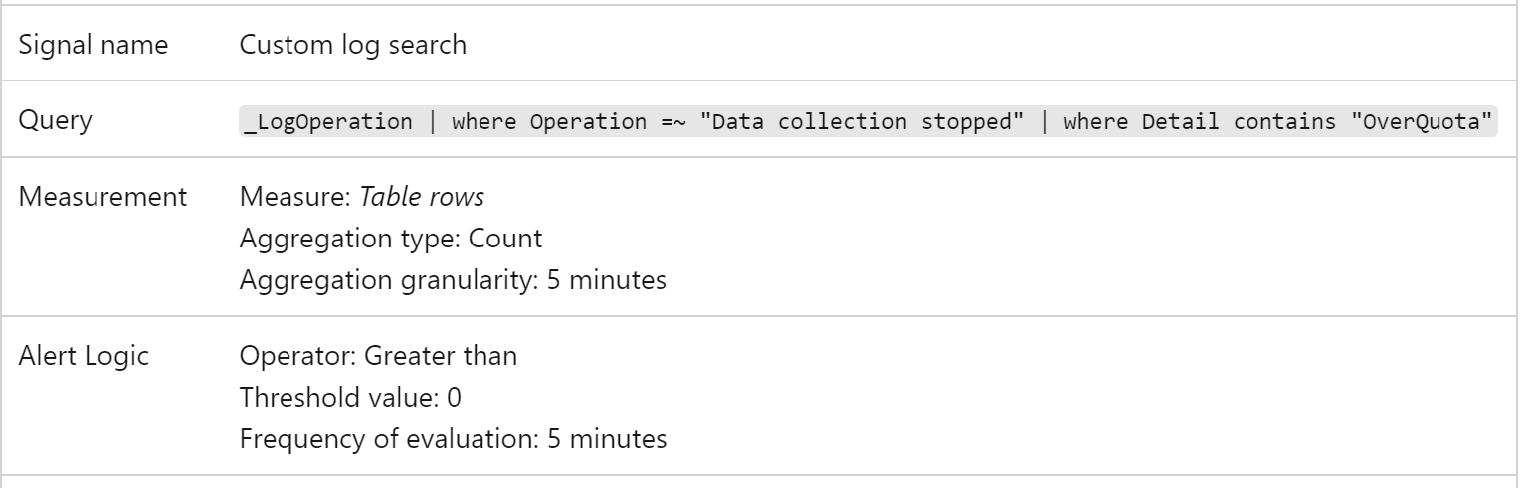
Daily Cap 설정
Daily Cap 메뉴에서 설정할 수 있으며, 서비스 수준에서 특정 크기 이상의 데이터를 초과할 경우, 수집을 중지하는 구성.
Log Analytics의 custom 쿼리 작성을 통해 데이터 수집이 중지되면 Alert을 생성하도록 구성 가능. 참고: Set daily cap on Log Analytics workspace - Azure Monitor | Microsoft Learn

Slide 23
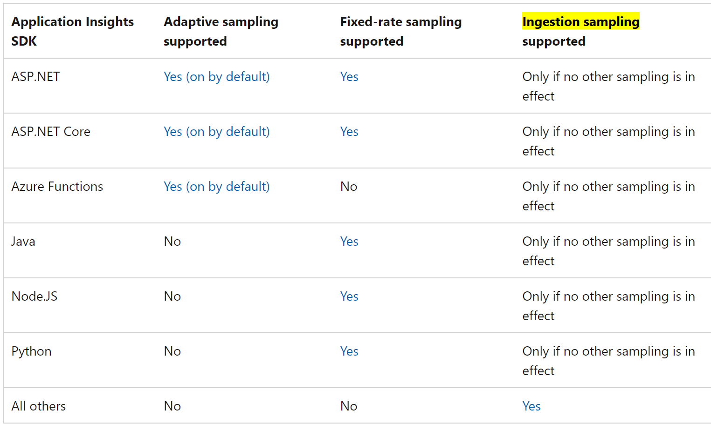
Sampling
참고: Telemetry sampling in Azure Application Insights - Azure Monitor | Microsoft Learn
종류 | 설명
Ingestion sampling | 다른 유형의 sampling 사용 시 적용되지 않음. (ex – SDK 추가 시 app은 기본 Adaptive Sampling으로 동작) App의 재배포 없이, App insight의 endpoint 수준에서 telemetry 데이터의 일부를 버림. 포탈에서 설정 가능.
Fixed Rate sampling | Client(asp.net, java, 브라우저) 쪽에서 적용되어 일부의 데이터만 App insights에 전달. 샘플링 비율을 코드에서 명시할 수 있음.
Adaptive sampling | 기본 설정이며 SDK에서 App insight로 전달되는 데이터를 자동으로 조정.
Application 유형 별 지원되는 sampling 종류

Slide 24
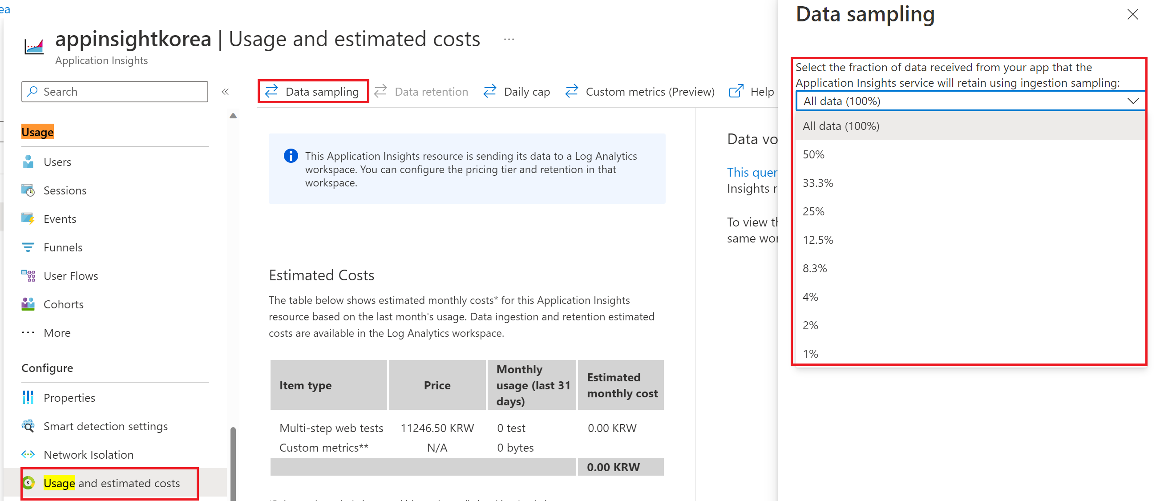
Ingestion Sampling
App에서 전송되는 트래픽을 줄이지는 않지만 Application Insights에서 처리 및 유지(및 청구)되는 양을 줄임.
SDK 형태로 샘플링 구성이 불가능한 경우 사용.

Slide 25
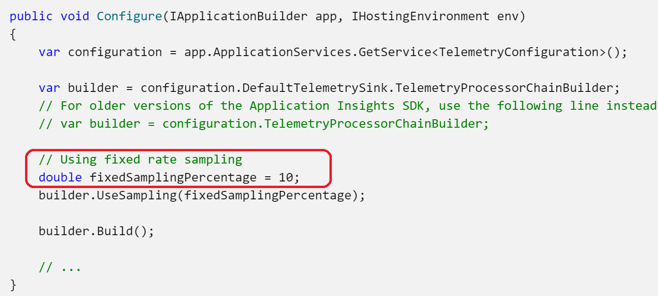
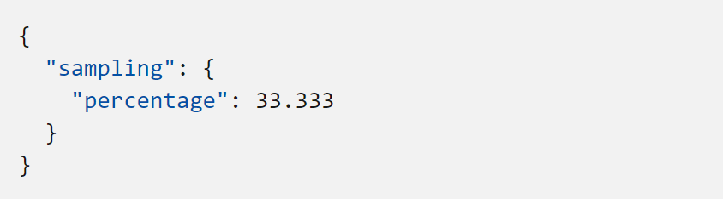
Fixed Rate Sampling
웹서버, 브라우저에서 전달되는 데이터 자체를 줄이며 asp.net, Java, Python 등에서 사용가능.
Adaptive Sampling과는 다르게 고객이 샘플 비율을 결정할 수 있음.
다른 샘플링과 마찬가지로 관련 항목은 유지됨. 예를 들어 검색에서 페이지 뷰와 관련된 내용을 클릭하면 연관된 서버 측의 데이터를 확인가능.
참고: Configuration options - Azure Monitor Application Insights for Java - Azure Monitor | Microsoft Learn
.NET | Java
 | 혹은 환경 변수에 비율을 명시 “APPLICATIONINSIGHTS_SAMPLING_PERCENTAGE”

Slide 26
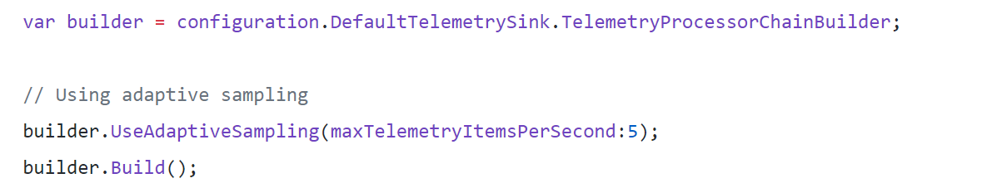
Adaptive Sampling
초당 처리되는 telemetry인 “MaxTelemetryItemsPerSecond” 값을 통해 일정 수준의 데이터를 drop 시키거나 전체 데이터를 유지.
구성 파일이나 소스 코드를 통해 해당 수치는 조정 가능.
IncludedTypes, excludeTypes을 명시해서 샘플링에 포함시키거나, 제외(전체 수집)하도록 구성 가능하며 Dependency, Event, Exception, PageView, Request, Trace 등을 다수 선택할 수 있음.
상세 구성 항목들은 다음 링크에서 확인 가능. Telemetry sampling in Azure Application Insights - Azure Monitor | Microsoft Learn

